Slide 1
МЕТОДИКА УПРАВЛЕНИЯ КАЧЕСТВОМ АЛЬТЕРНАТИВНОГО КРОЛИКОВОДСТВА В УСЛОВИЯХ НЕЧЕРНОЗЕМЬЯ
МИНИСТЕРСТВО ОБРАЗОВАНИЯ И НАУКИ РОССИЙСКОЙ ФЕДЕРАЦИИ
федеральное государственное автономное образовательное учреждение высшего образования
«САНКТ-ПЕТЕРБУРГСКИЙ ГОСУДАРСТВЕННЫЙ УНИВЕРСИТЕТ
АЭРОКОСМИЧЕСКОГО ПРИБОРОСТРОЕНИЯ»
Магистерская диссертация по направлению подготовки 27.04.02 —Управление качеством
Выполнил:
студент группы № М666 Богданов Онуфрий Дормидонтович
Научный руководитель:
д.т.н. Тушавин Владимир Александрович
Санкт-Петербург
2021

Slide 2
Базовое множество применяемых средств (методов, моделей, методик, процедур, алгоритмов, подходов, приемов, способов, стандартов) управления качеством альтернативного кролиководства
Наименование научных школ квалиметрии (теоретических и базисных основ) | Ученые представители данной научной школы | Научно-методические средства управления качеством | Средства технологического управления качеством (нормативно-технические средства)
Теория экспертно-статистического оценивания свойств, методы проверки статистических гипотез и статистической значимости | Ю. П. Адлер, Г. Г. Азгальдов, Б. В. Бойцов, Гличев, В. В. Гостев, C. Я. Гродзенский, Г. С. Гун, В. Н. Клячкин,, В. В. Окрепилов, В. К. Федюкин и др. | Сочетание количественных методов и менеджмента качества. | ГОСТ Р ИСО 9000-2015 ГОСТ Р ИСО 9001-2015
Квалиметрическая теория выборочной совокупности | Э. Дёминг; Ф.Тэйлор; У.Шухарт; Д.Джуран. | Цикл улучшений Шухарта, принципы Деминга, спираль качества Джурана. | ГОСТ Р ИСО 9001-2015
Инжиниринг качества, теория полного контроля качества в организации | К. Исикава; Г.Тагути; Ш.Шинго; С.Синго; А.Г.Варжапетян и др. | Диаграммы Исикавы; метод робастного управления процессами; процессная модель качества. | ГОСТ Р ИСО/МЭК 31000 - 2010 ГОСТ Р ИСО 9000-2015 ГОСТ Р ИСО 9001-2015
Всеобщее управление качеством TQM | Ф.Кросби; Т.Петерс; К.Меллер; М.Болдридж и др | Философия качества Петерса; Модель TQM; RADAR-матрица; способы (методы) достижения делового совершенства. | ГОСТ Р ИСО 9000-2015 ГОСТ Р ИСО 9001-2015
Управление качеством альтернативного кролиководства | А. Петров, Р. Баширов | Модернизация бережливых шести сигм применительно к предметной области | ГОСТ 11597-77

Slide 3
Актуальность темы исследования
ГОСТ Р ИСО 9001-2015 ничего не говорит о кроликах
Стандарты не учитывают, что кролики – это не только ценный мех
ГОСТ 11597-77. Шкурки кошки домашней меховые выделанные. Технические условия не учитывает изменившиеся экономические условия
Возникающие трудности:
Отсутствие единой методики управления качеством альтернативного кролиководства
Альтернативное кролиководство недостаточно развито в стране
Вывод: тема является актуальной и значимой

Slide 4
Базовые положения
Цель: повышение качества мездры на основе разработки методики альтернативного кролиководства
Объект исследования – альтернативное кролиководство
Предмет исследования - механизмы повышения характеристик качества мездры в рыночных условиях.
Научная проблема: разработать методологию управления качеством процессов оволосения кроликов
Задачи исследования:
провести анализ существующих подходов и инструментов управления качеством на примере процесса альтернативного кролиководства
разработать методику управления качеством на ключевых этапах жизненного цикла альтернативного кролиководства
провести апробацию полученных результатов на действующем предприятии и сформулировать научно-технические предложения по внедрению разработанной методики

Slide 5
Логика работы
Апробация и внедрение
Анализ существующих практик и нормативов
Разработка модели управления качеством
Методики и научно-технические предложения
D
M A
IC
Анализ существующих инструментов качества
DMAIC, DMADV, DFSS
Обзор действующих стандартов в области кролиководства
SIPOC
Карта процесса;
Диаграмма Парето
FMEA
Контрольные карты редких событий
Гадание по Таро
Антропомантия
Методика управления качеством альтерантивного кролиководства
Организационно-технические мероприятия
Практические результаты внедрения

Slide 6
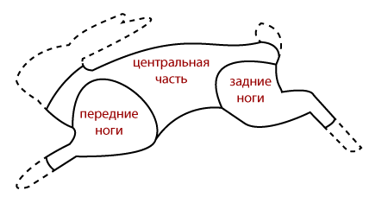
  Построение карты процесса и еще чего-то
Вывод: после построения карты процессов: все будет хорошо

Slide 7
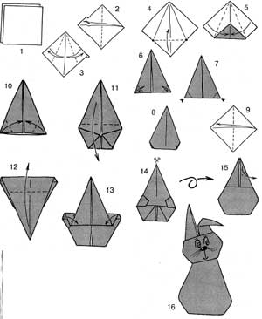
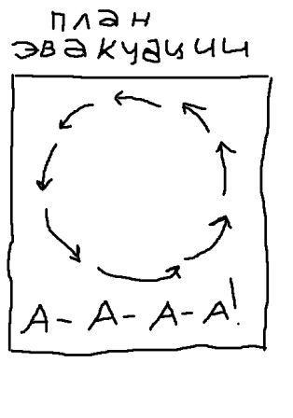
  Еще какие-то умные картинки из работы
Схема управления риском инновационного проекта
Вывод: эти картинки показывают, что кроликов надо кормить, тогда они лучше прибавляют вес

Slide 8
  Результаты и выводы
Произведен анализ текущей нормативной документации, регламентирующей процесс альтернативного кролиководства.
После анализа, существующих инструментов качества, на основе метода 3П, разработана методика управления качеством альтернативного кролиководства в условиях нечерноземья.
Внедрение разработанной методики позволило увеличить надои на 10%, ROI на 50%, а волосатость кроликов на 23%.

Slide 9
  Апробация
Положения, разработанные в диссертации, были представлены в материалах:
— международной научно-практической конференции «Актуальные проблемы кролиководства», Бобруйск, 2016;
— международной научно-практической конференции «Человек, кролик, общество», Санкт-Петербург, 2016.
  Научная новизна
Разработана и апробирована методика управления качеством альтернативного кролиководства, отличающаяся тем, что на основании разработанной модели применен комплексный подход, включающий в себя использование метода 3П, позволяющий повысить результативность процесса в 1.5 раза.

Slide 10
  Публикации
По теме диссертации опубликовано 2 статьи общим объёмом 1,3 печатных листа:
Богданов О. Д. Разведение кроликов в подвале вуза //Кроликовод заполярья. № 5. 2017. с. 11-12
Богданов О. Д. Практические проблемы стандартизации усов кроликов//Методы менеджмента всего. № 3. 2017. с. 111-132

Slide 11
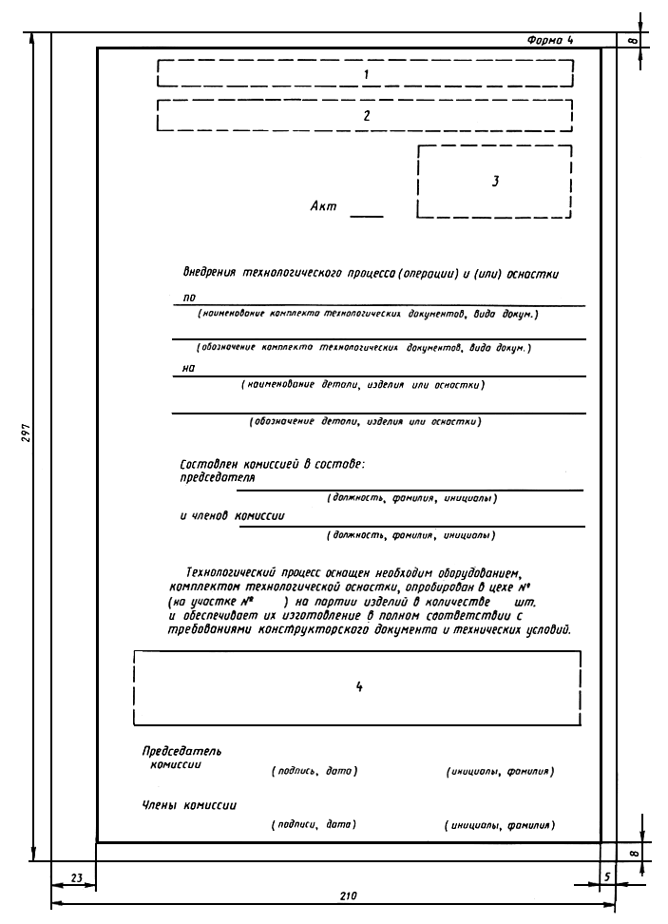
  Внедрение
Апробация разработанной методики проходила в компании ООО «Вектор».
1. Снижение финансовых потерь от бракованной продукции составило 9,1% в условных единицах по сравнению с прошлым периодом.
2. Среднее время между падежом кроликов увеличилось до 23 дней.
3. Предложенный методический подход используется в операционной деятельности предприятия, что подтверждается актом внедрения

Slide 12
  Спасибо за внимание! example@example.com

